Slide 1
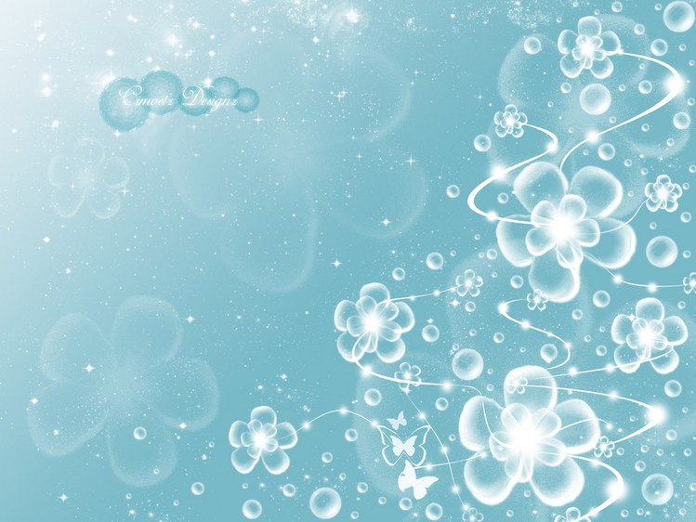
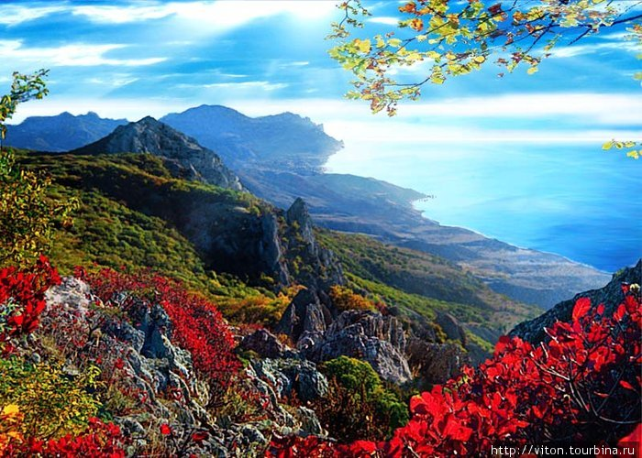
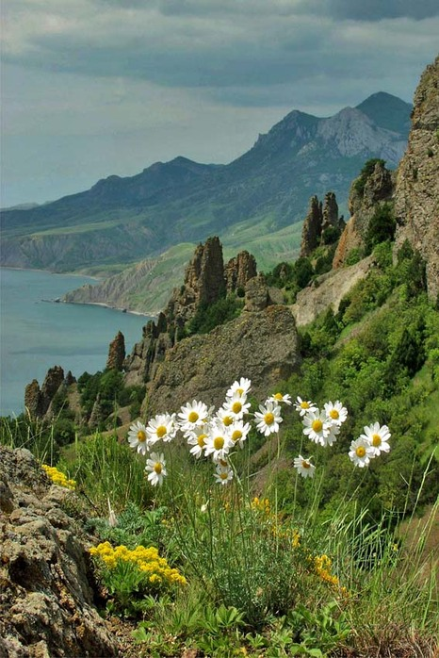
Удивительный Крым
Учитель начальных классов Усатая Алла Анатольевна

Slide 2
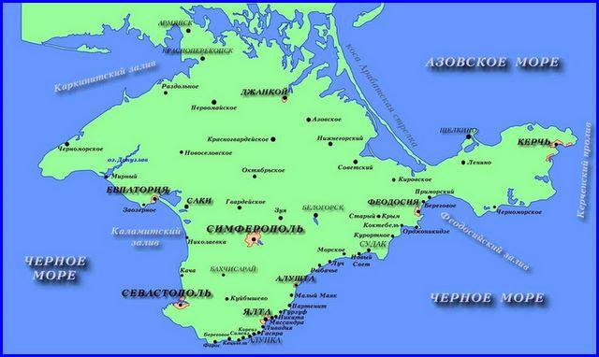
География Крыма
Крымский полуостров занимает сравнительно небольшую территорию - по площади он в 20 раз меньше Пиренейского и Балканского полуостровов, в 15 раз - Камчатки и Малой Азии. По своим очертаниям он напоминает – летящую птицу. Крым омывается водами Черного и Азовского морей и мог бы быть островом, но Перекопский перешеек соединяет его с большой землей.

Slide 3
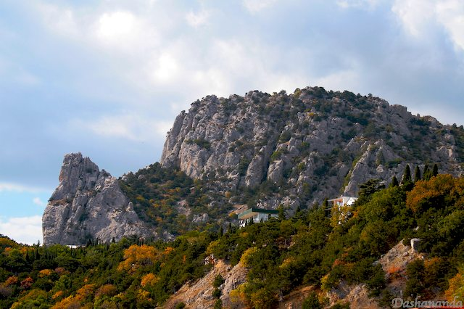
Природа Крыма
Природа Крыма очень красива и уникальна. Здесь есть: бескрайние степи, холмы, горы (гора Кошка – по форме напоминает лежащую кошку, Медведь-гора – напоминает медведя).
Гора Кошка

Slide 4
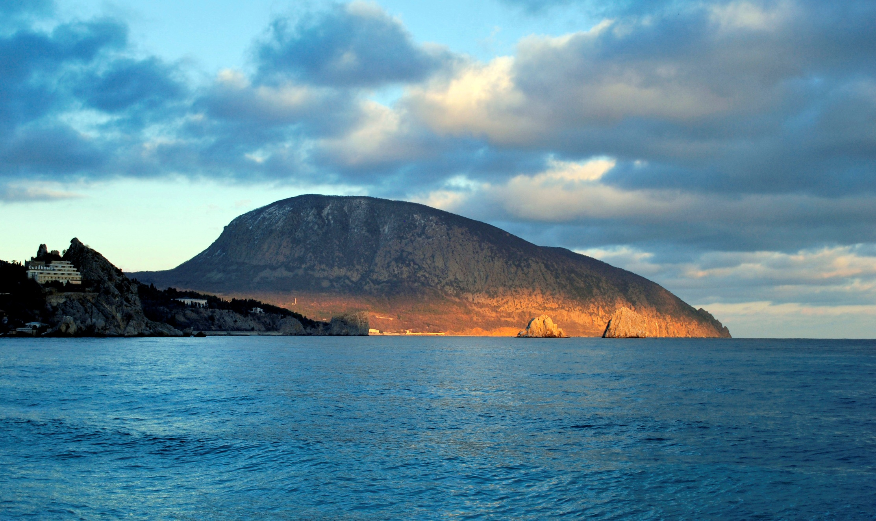
Медведь-гора

Slide 5
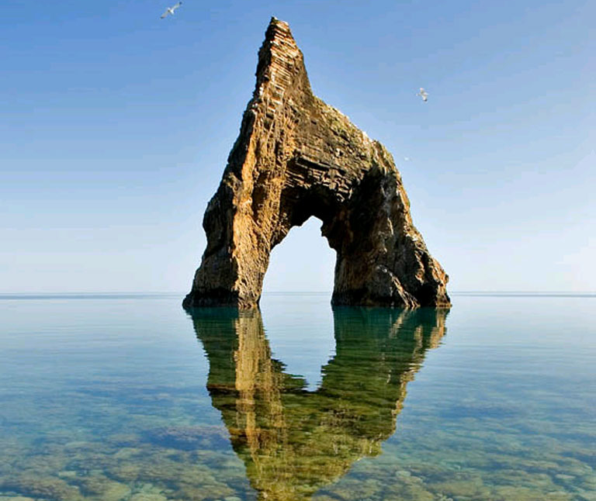
Вулканы и вулканические скалы (Золотые ворота – прибрежная скала в виде арки на берегу Черного моря)

Slide 6
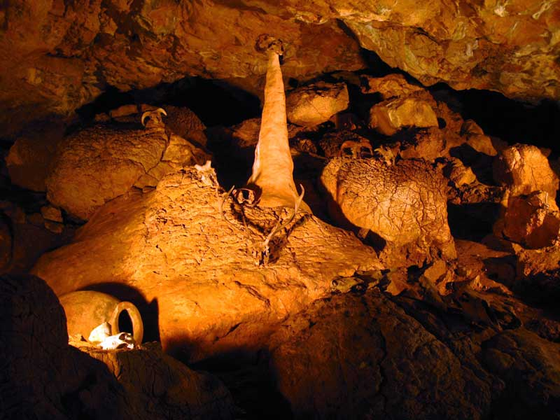
Пещеры (Красная пещера самая длинная пещера в Крыму)

Slide 7
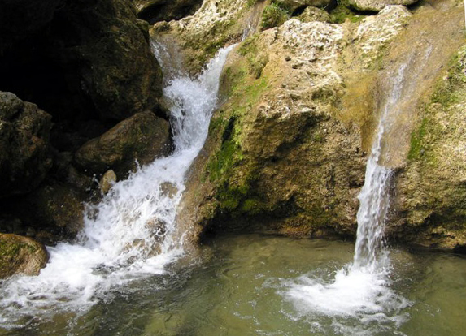
Водопады (Водопад «Мертвой и живой воды»). Он находится возле Красной пещеры. На природной арке лежит камень, из-под которого в разные стороны бьют два ключа. С одной стороны течет живая вода, а с другой – мертвая. Там, где течет живая вода, камень покрыт мхом и растет трава. Со стороны мертвой воды нет ни одной травинки, камень белый и полностью голый.

Slide 8
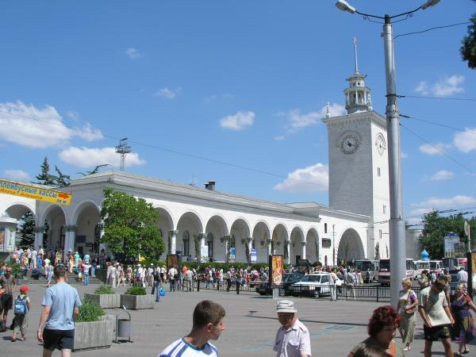
Симферополь – столица Крыма.
Железнодорожный вокзал

Slide 9
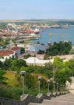
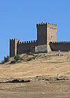
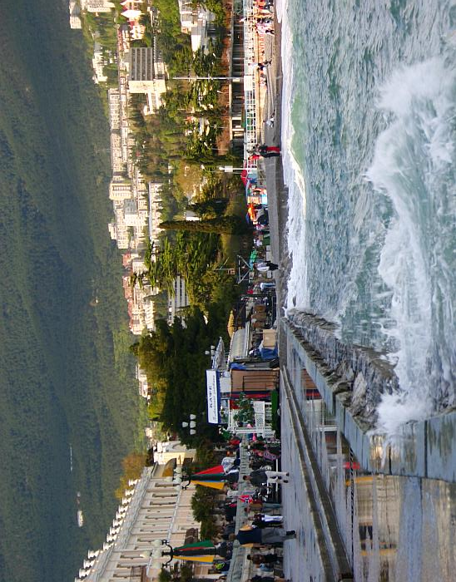
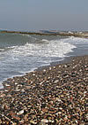
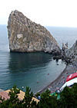
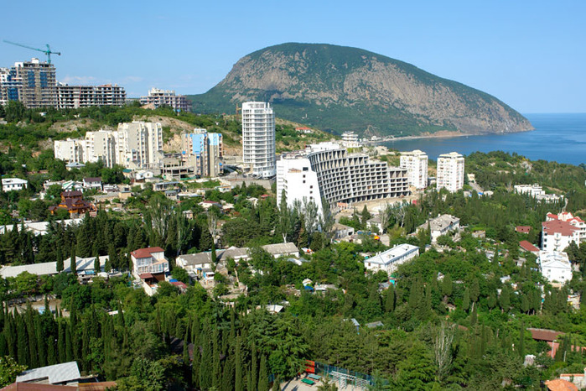
Курорты Крыма

Slide 10
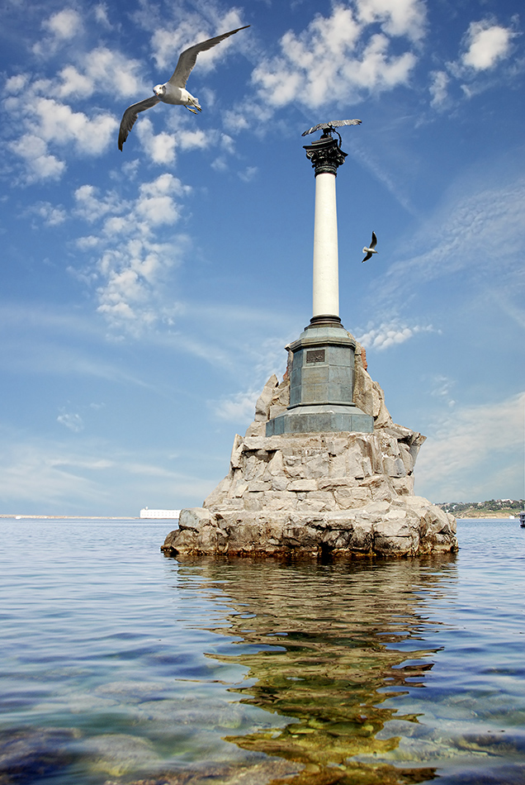
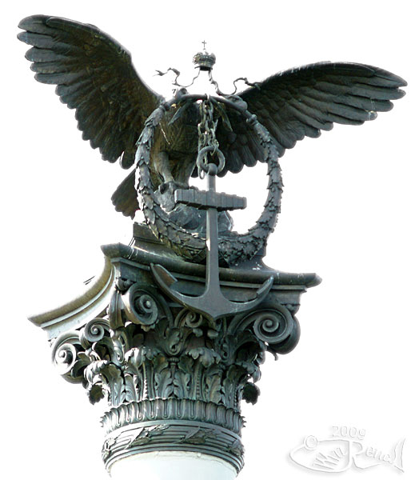
Севастополь – город герой. Во время Великой Отечественной войны город прославился героической обороной, которая продолжалась 250 дней.
Памятник затопленным кораблям

Slide 11
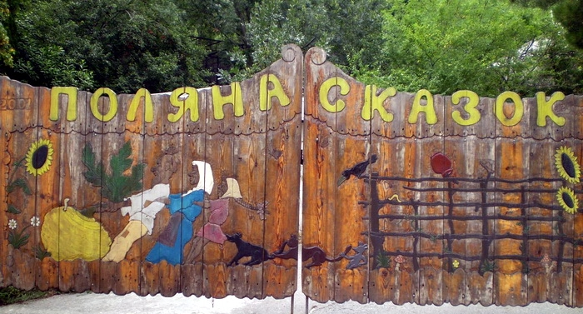
Ялта.
Поляна сказок

Slide 12
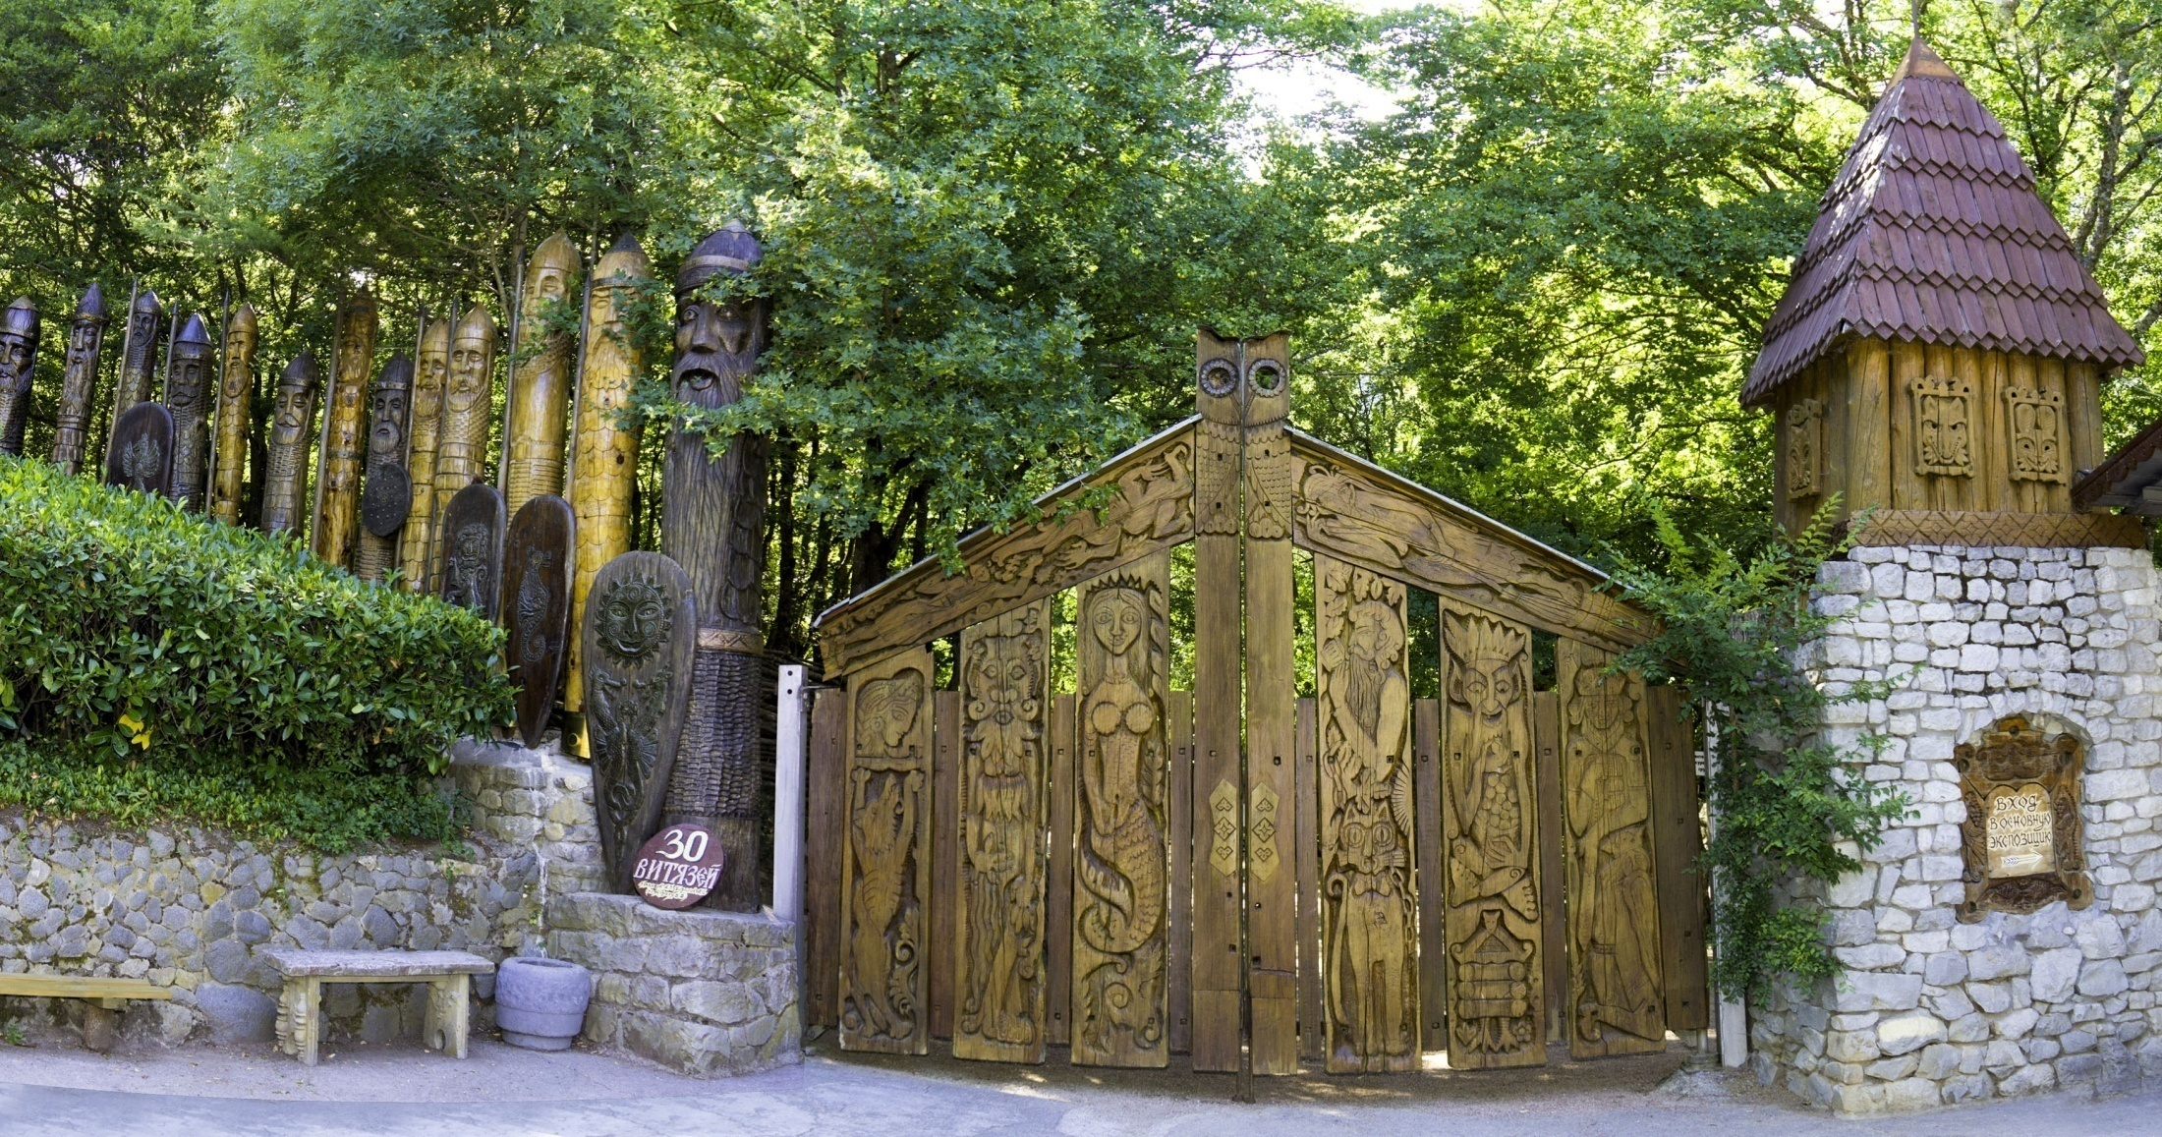
Ялта.
Поляна сказок

Slide 13
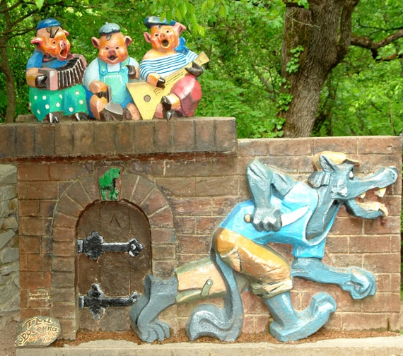
Ялта.
Поляна сказок

Slide 14
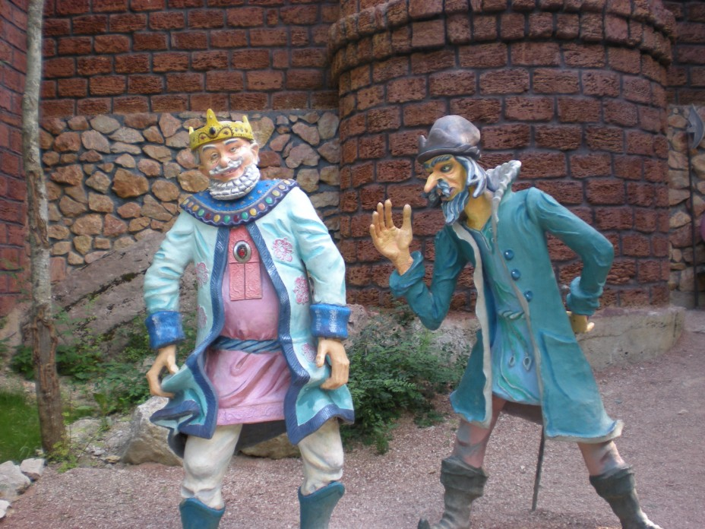
Ялта.
Поляна сказок

Slide 15
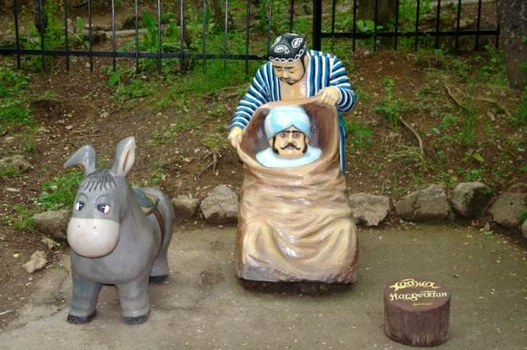
Ялта.
Поляна сказок

Slide 16
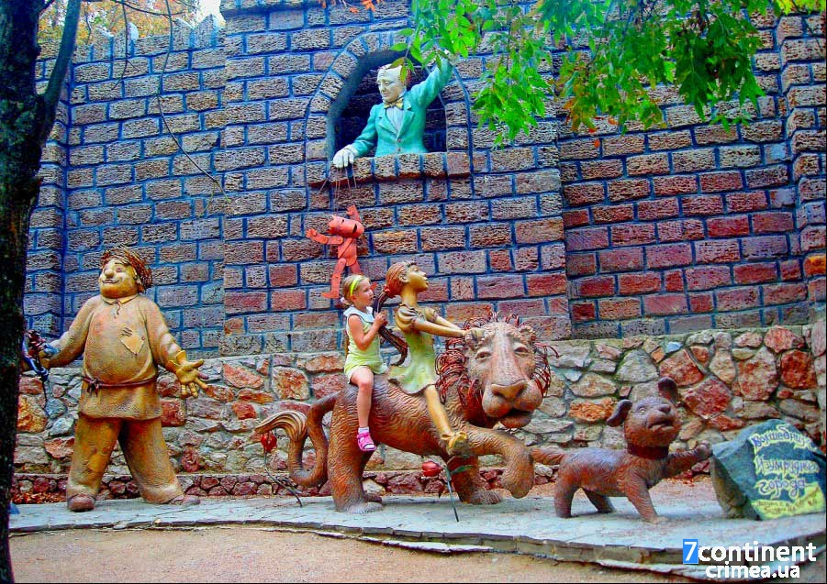
Ялта.
Поляна сказок

Slide 17
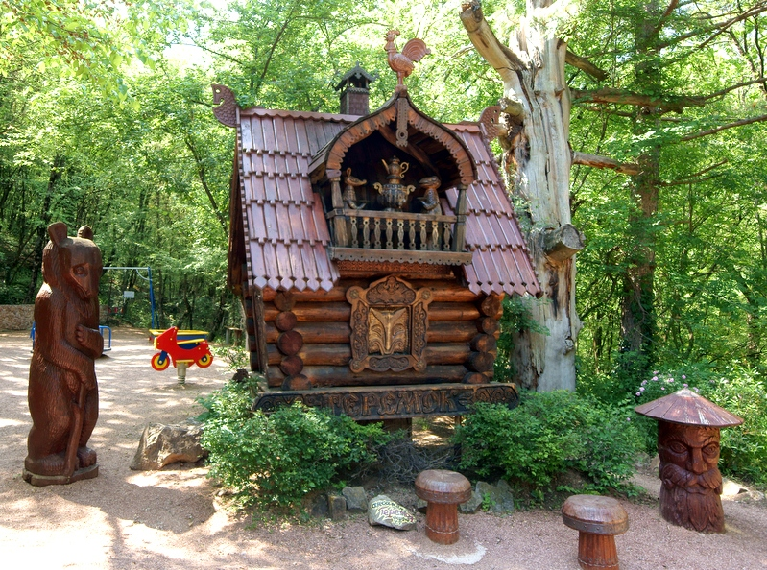
Ялта.
Поляна сказок

Slide 18
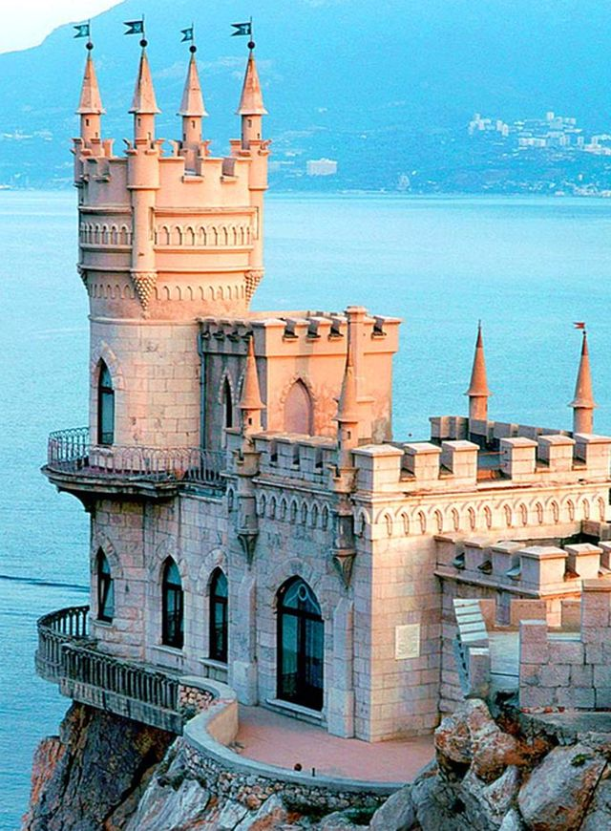
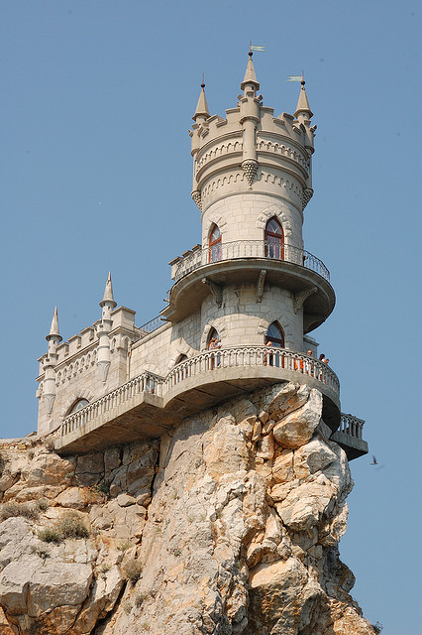
Достопримечательности Крыма
На Аврориной скале, нависая над морем, стоит необыкновенно красивый замок, ставший символом Крыма – Ласточкино гнездо. Он действительно как гнездо ласточки, отважно завис на самом краю скалы.

Slide 19
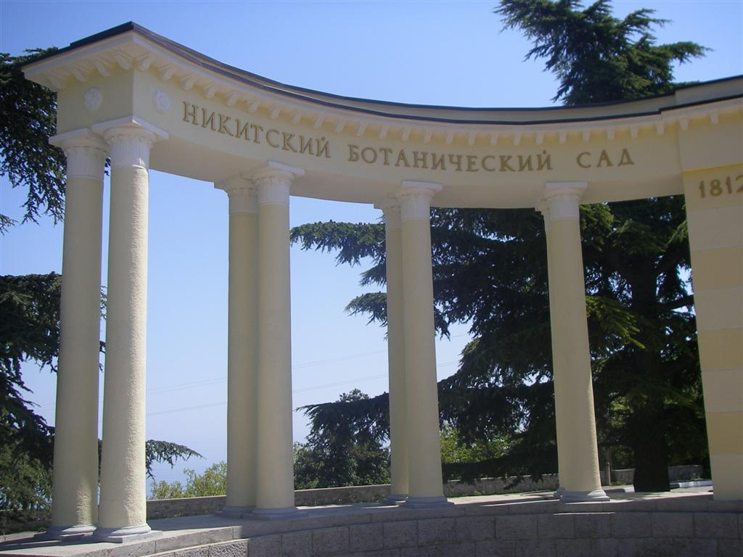
НИКИТСКИЙ БОТАНИЧЕСКИЙ САД

Slide 20
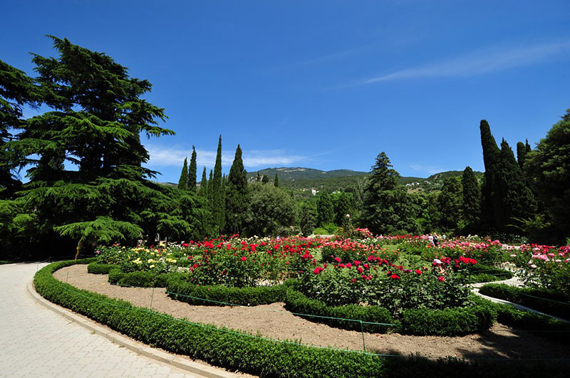
НИКИТСКИЙ БОТАНИЧЕСКИЙ САД

Slide 21
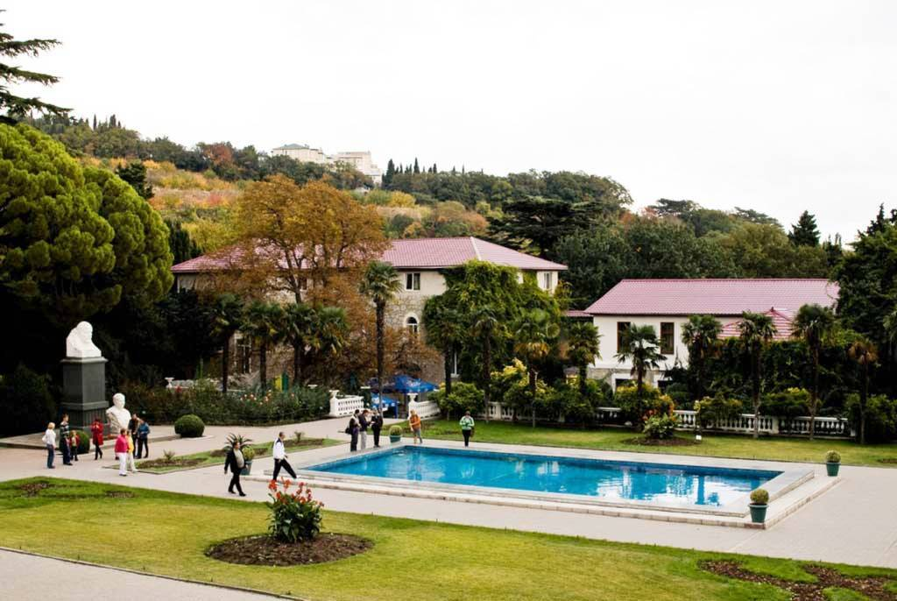
НИКИТСКИЙ БОТАНИЧЕСКИЙ САД

Slide 22
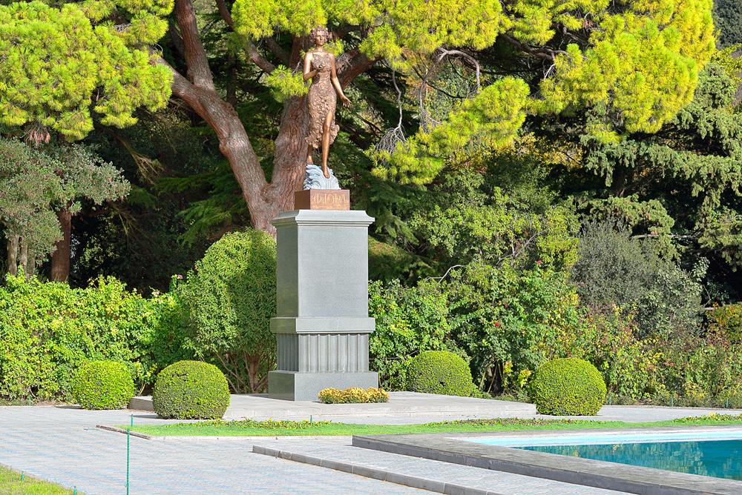
НИКИТСКИЙ БОТАНИЧЕСКИЙ САД

Slide 23
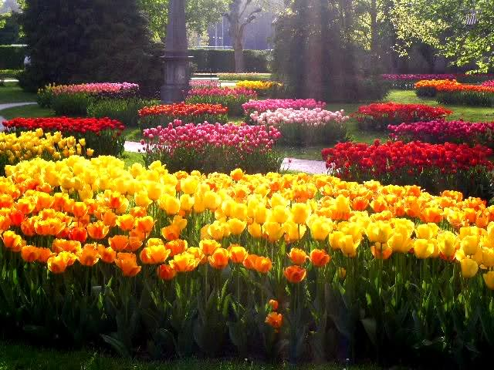
НИКИТСКИЙ БОТАНИЧЕСКИЙ САД

Slide 24
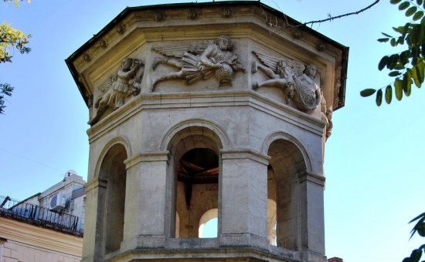
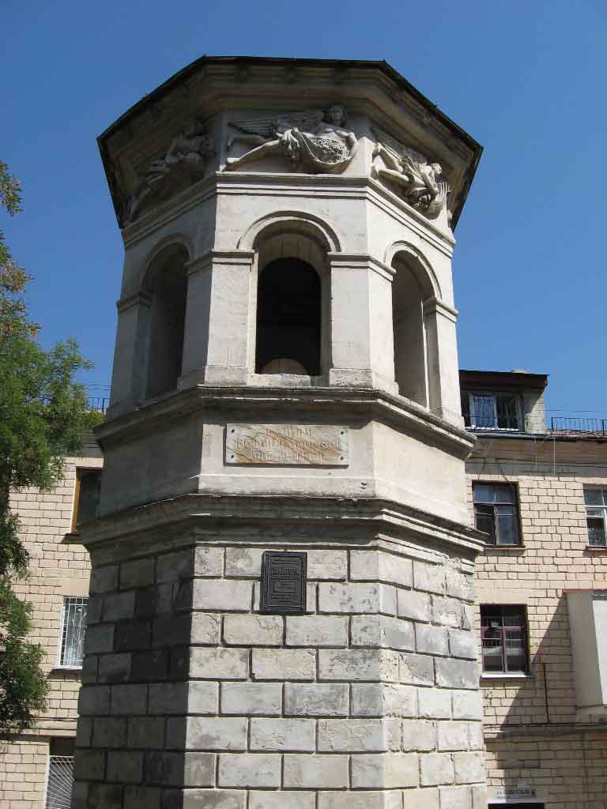
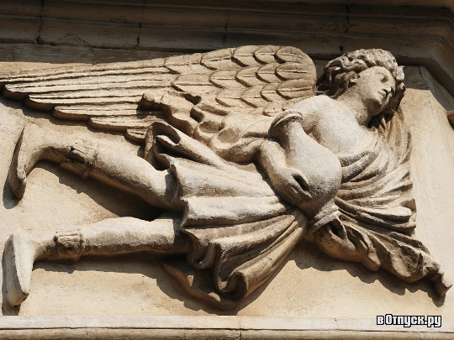
Башня ветров. Севастополь. Предназначение этой башни – вентиляция огромного количества книг Морской библиотеки.

Slide 25
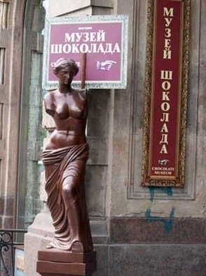
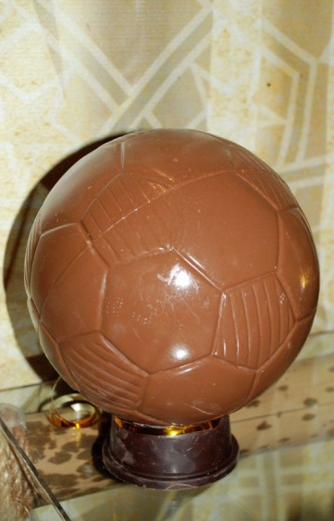
Музей шоколада.

Slide 26
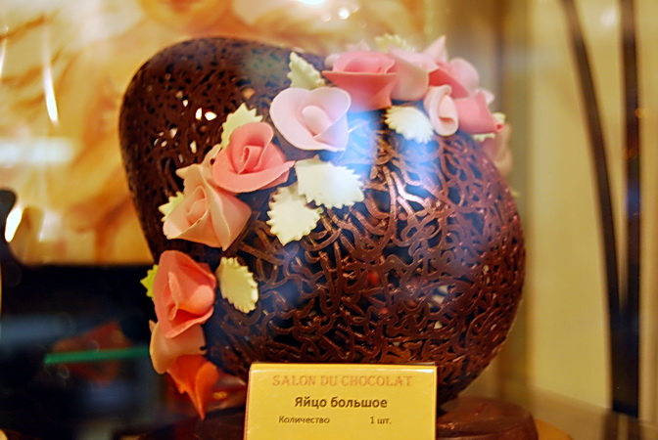
Музей шоколада.

Slide 27
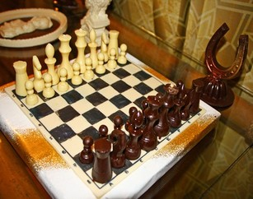
Музей шоколада.

Slide 28
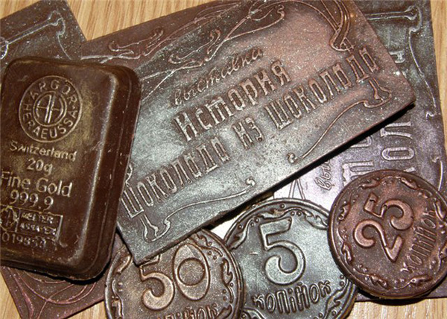
Музей шоколада.

Slide 29
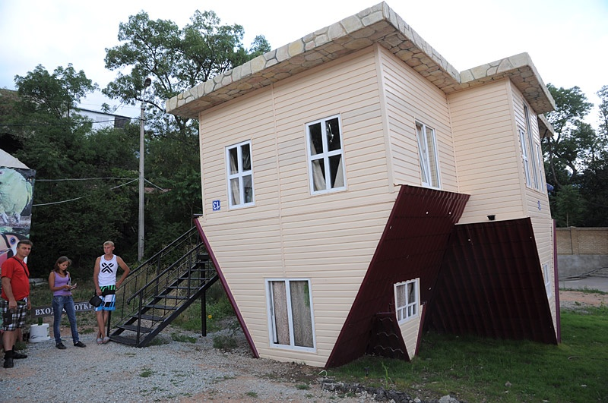
Дом «вверх дном». Его крыша упирается в землю, а фундамент поднят вверх. В доме всего две комнаты. Люстра прибита к полу. А диван со стульями к потолку.

Slide 30
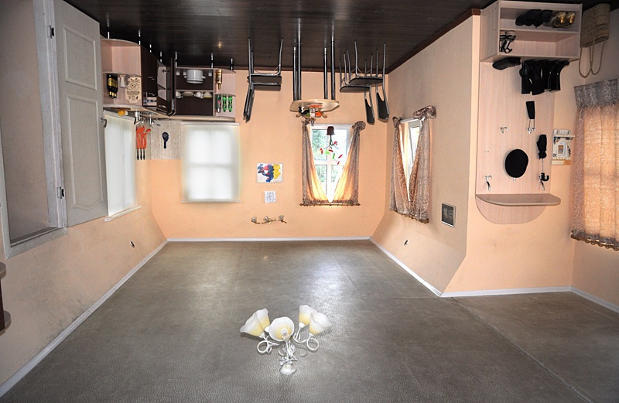
Дом «вверх дном»

Slide 31
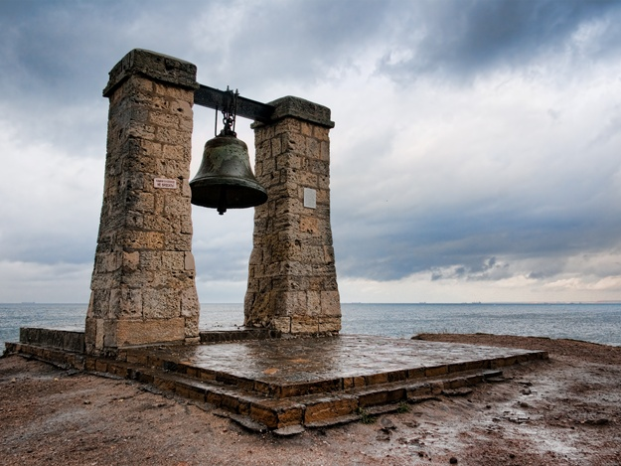
Туманный колокол. Он был отлит из пушек, захваченных у врагов во время русско-турецкой войны. Колокол предупреждал мореплавателей о приближении берега и об опасности в плохую погоду. Сейчас он является памятником. Многие называют его колоколом – желаний. Стоит позвонить в него, загадав при этом желания, они обязательно сбудутся.

Slide 32
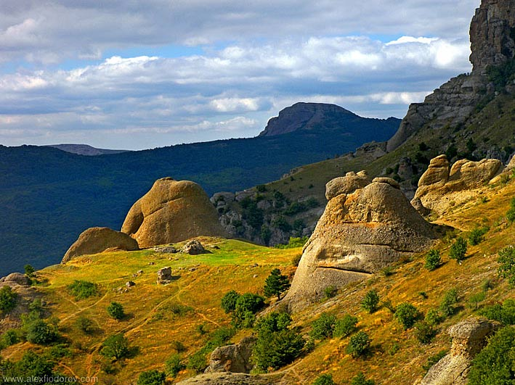
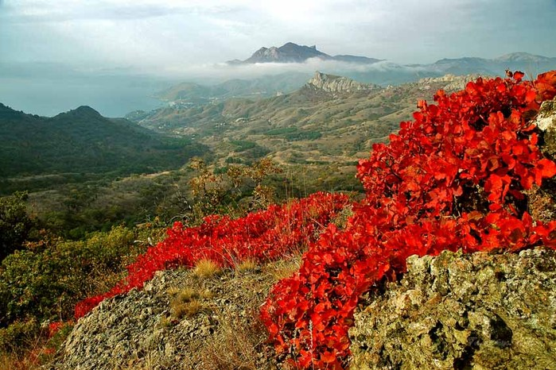
Интересные факты
1. Протяжённость самого длинного троллейбусного маршрута в мире составляет 86 километров, а проходит он в Крыму между Симферополем и Ялтой.
2. Еще интересным животным Крыма можно считать южнорусского тарантула. Его укус может вызвать анафилактический шок, да и к тому же сам укус весьма болезненный, несмотря на то, что размеры паучка всего лишь 3,5 см.
3. Самое неглубокое море в мире – Азовское море. Оно омывает берега Крыма. Максимальная глубина Азовского моря — 15 метров

Slide 33
СПАСИБО ЗА
ВНИМАНИЕ!!!

